Slide 1

迴圈

Slide 2
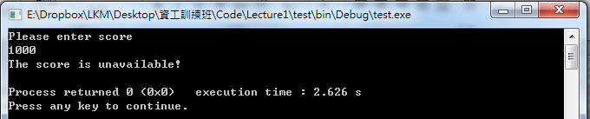
檢查完了，可是我想要重複用它

Slide 3
課程大綱
For loop
While loop
Compound Assignment Operator & Increment, Decrement
Break
Continue
Nested Loop

Slide 4
複合指定運算子
運算子 | 功能 | Example | 運算式
+= | 加法指派 | a += b | a = a + b
-= | 減法指派 | a -= b | a = a - b
*= | 乘法指派 | a *= b | a = a * b
/= | 除法指派 | a /= b | a = a / b
%= | 模法指派 | a %= b | a = a % b

Slide 5
遞增、遞減運算子
符號 | 功能 | 順序 | 舉例 | 結果
++ | 前置遞增 | 遞增→回傳 | int a = 1; int b = ++a; | a = 2; b = 2;
-- | 前置遞減 | 遞減→回傳 | int a = 1; int b = --a; | a = 0; b = 0;
++ | 後置遞增 | 回傳→遞增 | int a = 1; int b = a++; | a = 2; b = 1;
-- | 後置遞減 | 回傳→遞減 | int a = 1; int b = a--; | a = 0; b = 1;

Slide 6
優先順序
算術運算子 > 比較運算子 > 邏輯運算子
有疑問就(括號)起來

Slide 7
for 迴圈
重複執行某段程式碼，直到不符合續行條件測試
初始化：通常會初始化某個變數的起始值
續行條件測試：決定是否執行下一輪迴圈
續行條件測試：True → 繼續執行
續行條件測試： False → 停止執行
迴圈間執行程式：迴圈跟迴圈間執行的程式碼，通常用於更新變數
通常使用在已知重複次數或執行範圍的迴圈
for(開始前初始化; 續行條件測試; 迴圈間執行程式){
程式碼...
}

Slide 8

Example
i 從 0 開始
如果 i < 10就繼續執行下個迴圈
每次執行完一次迴圈，i 就+1
i = 0 i = 1 i = 2 i = 3
i = 4 i = 5 i = 6 i = 7
i = 8 i = 9 i = 10
for(int i = 0; i < 10 ; i++){
cout << i << " ";
}

Slide 9
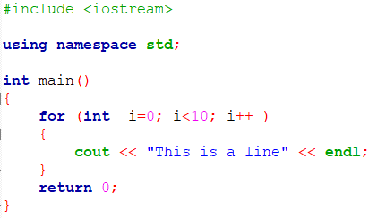
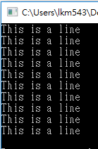
另一個例子
i 從 0 開始
如果 i < 10就繼續執行下個迴圈
每次執行完一次迴圈，i 就+1
i 從 0 跑到 9 ，總共執行10次
如要更改行數，直接修改 i < 10
Notes:
#include <iostream>
using namespace std;
int main()
{
for (int i=0; i<10; i++ )
{
cout << "This is a line" << endl;
}
return 0;
}

Slide 10
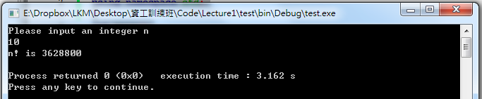
Warm Up Practice
Mission 0
Input：integer n
Output： n!
Notes:
#include <iostream>
using namespace std;
int main()
int n = 0,sum = 1;
cout << "Please input an integer n" <<endl;
cin >> n;
for (int i = 1; i<=n ; i++)
{
sum*=i;
}
cout << "n! is " << sum <<endl;
return 0;
}

Slide 11
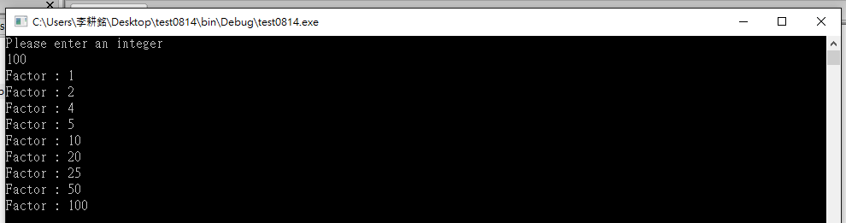
Practice 1:
Mission 1
Input：integer n
Output：The factors(因數) of n
Hint:
You may use %
Notes:
#include <iostream>
using namespace std;
int main()
{
int n = 0;
cout << "Please enter an integer" << endl;
cin >> n;
for (int i=1;i<=n;i++)
if (n%i==0)
cout << "Factor : " << i <<endl;
return 0;
}

Slide 12
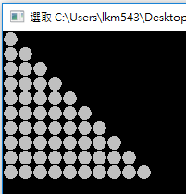
巢狀迴圈
在迴圈中加入另一個迴圈
for(int i = 1; i <= 10; i++){
for(int j = 1; j <= i; j++){
cout<<"●";
}
cout<<endl;
}
Notes:
#include <iostream>
using namespace std;
int main()
{
for(int i = 1; i <= 10; i++){
for(int j = 1; j <= i; j++){
cout<<"●";
}
cout<<endl;
}
return 0;
}

Slide 13
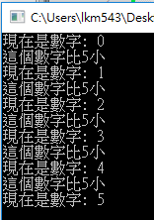
迴圈的控制：break
立刻結束/跳出最接近的迴圈
for(int i = 0; i < 10; i++){
cout << "現在是數字: " << i << endl;
if(i >= 5)
break;
cout << “這個數字比5小 " << endl;
}
Notes:
#include <iostream>
using namespace std;
int main()
{
for(int i = 0; i < 10; i++){
cout << "現在是數字: " << i << endl;
if(i >= 5)
break;
cout << "這個數字比5小" << endl;
}
return 0;
}

Slide 14
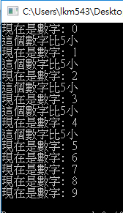
迴圈的控制： continue
忽略迴圈內接下來的程式碼，立刻執行下一輪
for(int i = 0; i < 10; i++){
cout << "現在是數字: " << i << endl;
if(i >= 5)
continue;
cout << “這個數字比5小 " << endl;
}
Notes:
#include <iostream>
using namespace std;
int main()
{
for(int i = 0; i < 10; i++){
cout << "現在是數字: " << i << endl;
if(i >= 5)
continue;
cout << "這個數字比5小" << endl;
}
return 0;
}

Slide 15
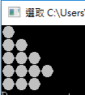
迴圈的控制： goto
使程式立刻跳到指定的地方執行，但不可跨越函數
需指定目的地，在多重迴圈內方便控制執行流程
不建議使用
for(int i = 1; i <= 10 ; i++){
for(int j = 1; j <= i ; j++){
cout<<"●";
if( i == 5 && j == 3 )
goto destination;
}
cout<<endl;
}
destination:
Notes:
#include <iostream>
using namespace std;
int main()
{
for(int i = 1; i <= 10; i++){
for(int j = 1; j <= i; j++){
cout<<"●";
if(i==5&&j==3)
goto destination;
}
cout<<endl;
}
destination:
return 0;
}

Slide 16
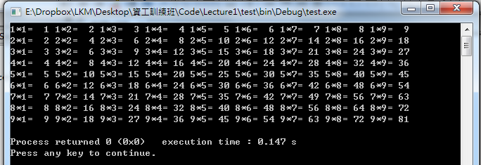
Practice 2:
Mission：
Output：Multiplication table
Hint :
#include<iomanip>
setw()
Notes:
#include <iostream>
#include <iomanip>
using namespace std;
int main()
{
for(int i = 1; i <= 9; i++){
for(int j = 1; j <= 9; j++){
cout<<i<<"*"<<j<<"="<<setw(3)<<i*j<<" ";
}
cout<<endl;
}
return 0;
}

Slide 17

range-based for 迴圈
對於一個有範圍的區域依序取出並儲存在變數內
C++ 11之後才支援
for ( 儲存變數：範圍區域){
程式碼...
}
for (char c: "Hello World"){
cout << c << endl;
}
Notes:
Compiler要改c++11

Slide 18
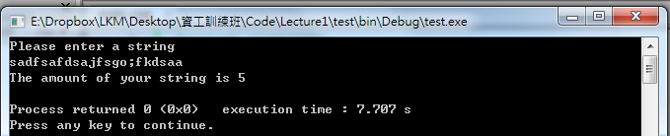
Practice 3:
Mission：
Input：A string
Output：Calculate the amount of ‘a’
Notes:
#include <iostream>
#include <iomanip>
using namespace std;
int main()
{
string str="";
int number =0;
cout<< "Please enter a string"<<endl;
cin >> str;
for (char c:str){
if (c=='a')
number++;
}
cout<<"The amount of your string is "<<number<<endl;
return 0;
}

Slide 19
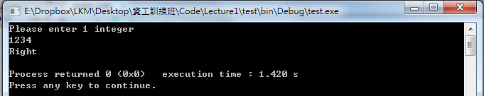
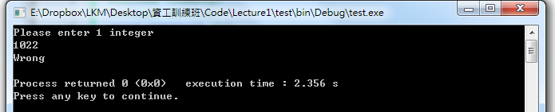
Practice 4:
Mission：
Input：1 integer
Output：check if it is composed of 4 different number
Hint：
#include <math.h>
a^b=pow(a,b)
Keep the code
Notes:
#include <iostream>
#include <iomanip>
#include <math.h>
using namespace std;
int main()
{
int n1=0;
cout<< "Please enter 1 integer "<<endl;
cin>>n1;
int temp1=0,temp2=0;
bool flag=true;
for (int i=0;i<4;i++){
temp1 = ((int) (n1/pow(10,i)))%10; //第i位數
for (int j=i+1;j<4;j++){
temp2 = ((int) (n1/pow(10,j)))%10; //第j位數
if(temp1==temp2){
flag = false ;
}
}
}
if (flag)
cout<<"Right"<<endl;
else
cout<<"Wrong"<<endl;
return 0;
}

Slide 20
無窮迴圈
希望一個迴圈進行不停時.......
當續行條件測試永遠為true，迴圈會不停執行
開始前初始化和迴圈間執行程式可以為空
for(開始前初始化; 續行條件測試; 迴圈間執行程式){
程式碼...
}
for (; true ;)
for (; 1 ;)

Slide 21
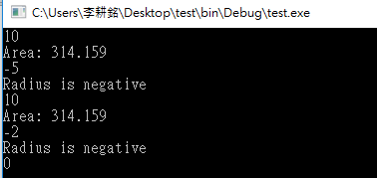
Input：A radius N
Output： N == 0 ->break
N<0 -> Wrong
N>0 -> Area of circle
Notes:
#include <iostream>
#include <math.h>
using namespace std;
int main()
{
int radius;
for(;1;)
{
cin >> radius;
if (radius==0)
break;
else if (radius>0)
cout << "Area: " << radius*radius*3.1415926 <<endl;
else //radius < 0
cout << "Radius is negative" ;
}
return 0;
}

Slide 22
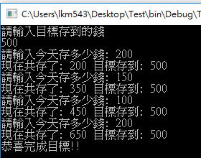
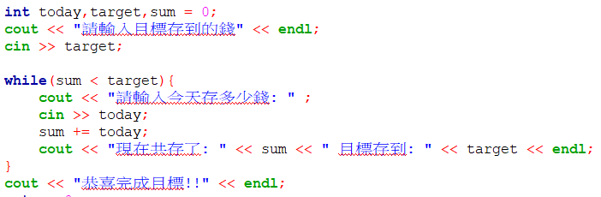
while 迴圈
前測迴圈，先測試測試條件
測試條件為true時→執行迴圈
測試條件為false時→結束迴圈
常用於不定執行次數的狀況
while (測試條件){
程式碼...
}
Notes:
#include <iostream>
using namespace std;
int main()
{
int today,target,sum = 0;
cout << "請輸入目標存到的錢" << endl;
cin >> target;
while(sum < target){
cout << "請輸入今天存多少錢: " ;
cin >> today;
sum += today;
cout << "現在共存了: " << sum << " 目標存到: " << target << endl;
}
cout << "恭喜完成目標!!" << endl;
return 0;
}

Slide 23
DO-WHILE
後測迴圈
希望while迴圈能夠至少執行一次程式碼時
把while迴圈測試、執行的順序顛倒過來
while：測試→執行→測試→執行→測試→執行→...
do-while：執行→測試→執行→測試→執行→.....
do{
程式碼....
}
while (測試條件);

Slide 24
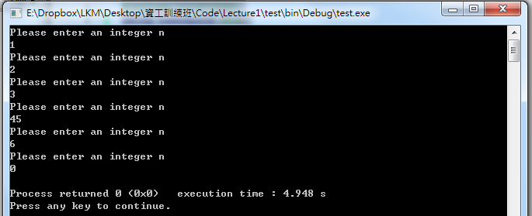
Practice 5:
Mission 5：
Input：
Keep inputting an integer n, until n=0
Notes:
#include <iostream>
using namespace std;
int main()
{
int n = 1;
do{
cout << "Please enter an integer n" << endl;
cin >> n;
}while(n!=0);
return 0;
}

Slide 25
Practice 6:
Mission 6： Guess the number
Input：
a integer composed by 4 different number, until we get the right number
Output：
The similarity (A and B), Congratulation words, Inspect the validation of input number
Hint：
Set Answer to 1234;
#include <math.h>
a^b=pow(a,b)
Notes:
#include <iostream>
#include <iomanip>
#include <math.h>
using namespace std;
int main()
{
int answer=1234;
int n = 0;
while (true){
cout<< "Please enter 1 integer "<<endl;
cin>>n;
int temp1=0,temp2=0;
bool flag=true;
//檢查輸入的數字有沒有重複地位數
for (int i=0;i<4;i++){
temp1 = ((int) (n/pow(10,i)))%10;
for (int j=i+1;j<4;j++){
temp2 = ((int) (n/pow(10,j)))%10;
if(temp1 == temp2){
flag = false ;
}
}
}
if (flag){
if(n!=answer)
{
//計算幾A幾B
int A=0,B=0;
for (int i=0;i<4;i++){
temp1 = ((int) (answer/pow(10,i)))%10;
for (int j=0;j<4;j++){
temp2 = ((int) (n/pow(10,j)))%10;
if(temp1 == temp2){
if (i==j)
A++;
else
B++;
}
}
}
cout<<"The result is : "<<A<<"A"<<B<<"B"<<endl;
}
//答對了!
else
break;
}
else
cout<<"Wrong number, please input again"<<endl;
}
cout << "Congratulation!!!"<<endl;
return 0;
}

Slide 26
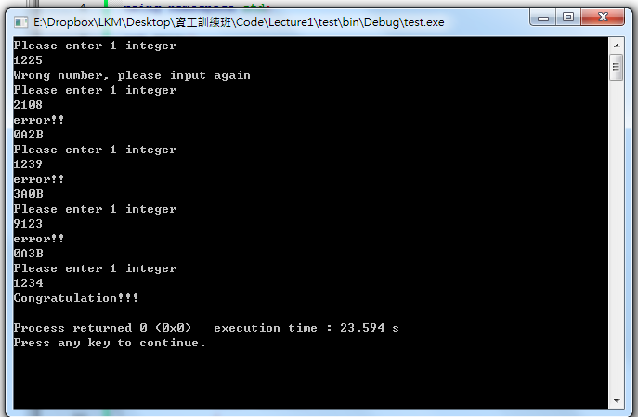

Slide 27
for vs. while
已知執行次數、範圍常用for迴圈
未知執行次數、範圍常用while/do-while迴圈
但兩者可通用，沒有一定要用哪種迴圈
for(開始前初始化; 續行條件測試; 迴圈間執行程式){
程式碼...
}
while (測試條件){
程式碼...
}
do{
程式碼....
}
while (測試條件);

Slide 28
for vs. while vs. do-while
已知執行次數、範圍(0→9)
for(int i = 0; i < 10 ; i++){
cout << i << " ";
}
int i = 0;
while( i < 10 ){
cout << i << " ";
i++;
}
int i = 0;
do{
cout << i << " ";
i++;
} while( i < 10 );

Slide 29
for vs. while vs. do-while
未知執行次數、範圍
for(int input = 1; input != 0 ;){
cout << "輸入0結束: " ;
cin >> input;
}
int input = 1;
while(input != 0 ){
cout << “輸入0結束:" ;
cin >> input;
}
int input;
do{
cout << “輸入0結束:" ;
cin >> input;
} while( input != 0 );

Slide 30
重點回顧
i++與++i的差異為何？
甚麼時候會使用到迴圈
為何 for 迴圈常用於已知執行次數或範圍的情況？
為什麼 while 迴圈常用於不定執行次數的情況？
continue、break、goto的功能分別為何？
while 與 do-while 間的差別為何？

